Slide 1

ZAJĘCIA NR 3
UWARUNKOWANIA ROZWOJU ADMINISTRACJI PUBLICZNEJ
dr Karina Pilarz

Slide 2
UWARUNKOWANIA ROZWOJU ADMINISTRACJI PUBLICZNEJ
HISTORYCZNE
ROZWÓJ CYWILIZACYJNY
DOKTRYNY
WSPÓŁCZESNE
EKONOMICZNE
REWOLUCJE
WOJNY
POLITYCZNE
TECHNICZNE
ZARZĄDZANIE PUBLICZNE
INTERES PUBLICZNY/INTERES SPOŁECZNY
ORGANIZACJA I ZARZĄDZANIE

Slide 3
ROZWÓJ CYWILIZACYJNY
DOKTRYNY
REWOLUCJE
WOJNY
UWARUNKOWANIA HISTORYCZNE

Slide 4
ROZWÓJ CYWILIZACYJNY:
NIE ULEGA WĄTPLIWOŚCI, ŻE PRZEMIANY CYWILIZACYJNE MAJĄ WPŁYW NIE TYLKO NA JEDNOSTKI, ALE TAKŻE NA ADMINISTRACJĘ PUBLICZNĄ.
ROZWÓJ CYWILIZACYJNY, POWSTAWANIE NOWYCH WYNALAZKÓW, ROZRASTANIE SIĘ ZBIOROWOŚCI LUDZKICH POCIĄGAJĄ ZA SOBĄ ROZWÓJ ADMINISTRACJI PUBLICZNEJ. NOWE ZJAWISKA W ŻYCIU SPOŁECZNYM WYMAGAJĄ REGULACJI, UJĘCIA ICH W RAMY PRAWNE, A CO ZA TYM IDZIE PODEJMOWANIA DZIAŁAŃ PRZEZ ORGANY ADMINISTRACYJNE – KONTROLNYCH, REGULACYJNYCH, POMOCY.

Slide 5

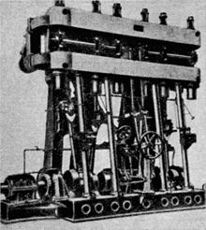
ZMIANY CYWILIZACYJNE, KTÓRE MIAŁY NIEWĄTPLIWY WPŁYW NA ROZWÓJ ADMINISTRACJI:
PISMO
MASZYNA PAROWA (JAMES WATT 1763 R.) -> ROZWÓJ KOMUNIKACJI WODNEJ I LĄDOWEJ -> ADMINISTRACJA KOLONIALNA, EMIGRACYJNA ITP.
SAMOCHÓD -> ADMINISTRACJA BUDOWY DRÓG, OCHRONY ŚRODOWISKA, SZKOLENIA KIEROWCÓW, WYDAWANIA PRAWA JAZDY, REJESTRACJI POJAZDÓW, BEZPIECZEŃSTWA RUCHU DROGOWEGO, UBEZPIECZEŃ, PODATKÓW I OPŁAT ITP.
NOWE ZJAWISKA, WYMAGAJĄCE REGULACJI PRAWNEJ – POMOCY, INICJATYWY, NP. GWAŁTOWNIE, SPONTANICZNIE POSTĘPUJĄCA URBANIZACJA (TZW. ROZLEWANIE MIAST) – PLANOWANIE I ZAGOSPODAROWANIE PRZESTRZENNE.
To zdjęcie, autor: Nieznany autor, licencja: CC BY-SA

Slide 6
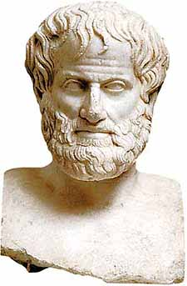
DOKTRYNY:
1. DOKTRYNA TRÓJPODZIAŁU WŁADZY:
OGÓLNY ZARYS TEORII - ARYSTOTELES
W KAŻDYM PAŃSTWIE, NIEZALEŻNIE OD JEGO FORMY, WYRÓŻNIA SIĘ 3 CZYNNIKI PODSTAWOWE:
-OBRADUJĄCY,
-RZĄDZĄCY,
-SĄDZĄCY.
CZYNNIK OBRADUJĄCY NA ZNACZENIE NAJBARDZIEJ DONIOSŁE- ROZSTRZYGA O WOJNIE I POKOJU, O ZAWIERANIU I ROZWIĄZYWANIU PRZYMIERZY, STOSOWANIU KARY ŚMIERCI, WYGNANIU, KONFISKACIE MAJĄTKU, WYBORZE URZĘDNIKÓW I KONTROLI NAD NIMI, O DOCHODACH I WYDATKACH PUBLICZNYCH.
CZYNNIK RZĄDZĄCY – ROZPORZĄDZENIA, ROZSTRZYGANIE O WAŻNYCH SPRAWACH GOSPODARCZYCH, WOJSKOWYCH.
To zdjęcie, autor: Nieznany autor, licencja: CC BY-NC-ND

Slide 7
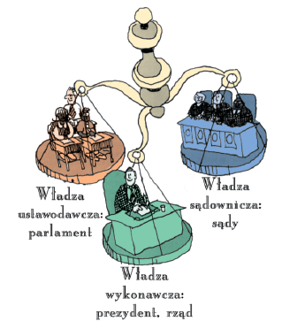
MONTESKIUSZ:
„O DUCHU PRAW”- 1748 R.
„W KAŻDYM PAŃSTWIE ISTNIEJĄ TRZY RODZAJE WŁADZY: WŁADZA USTAWODAWCZA, WŁADZA WYKONAWCZA RZECZY NALEŻĄCYCH DO PRAWA NARODÓW I WŁADZA WYKONAWCZA RZECZY NALEŻĄCYCH DO PRAWA CYWILNEGO”.
„TĘ OSTATNIĄ WŁADZĘ MOŻNA NAZWAĆ WŁADZĄ SĄDZENIA, DRUGĄ ZAŚ PO PROSTU WŁADZĄ WYKONAWCZĄ PAŃSTWA”.
W. U. -> DWUIZBOWY PARLAMENT
W. W. -> MONARCHA
W. S. -> NIEZAWISŁE SĄDY

Slide 8
Deklaracja Praw Człowieka i Obywatela – 1789 r.
„Każde społeczeństwo, w którym nie zapewniono gwarancji praw i nie ustanowiono podziału władz, jest pozbawione konstytucji”.

Slide 9

Konstytucja 3 Maja, 1791 r.
V. RZĄD CZYLI OZNACZENIE WŁADZ PUBLICZNYCH
Wszelka władza społeczności ludzkiej początek swój bierze z woli narodu. Aby więc całość państw, wolność obywatelska i porządek społeczności w równej wadze na zawsze zostały, trzy władze rząd narodu polskiego składać powinny i z woli prawa niniejszego na zawsze składać będą, to jest: władza prawodawcza w stanach zgromadzonych, władza najwyższa wykonawcza w królu i Straży i władza sądownicza w jurysdykcyjach na ten koniec ustanowionych lub ustanowić się mających.
To zdjęcie, autor: Nieznany autor, licencja: CC BY

Slide 10

Konstytucja RP z 1997 roku:
Art. 10. 1. Ustrój Rzeczypospolitej Polskiej opiera się na podziale i równowadze władzy ustawodawczej, władzy wykonawczej i władzy sądowniczej.
2. Władzę ustawodawczą sprawują Sejm i Senat, władzę wykonawczą Prezydent Rzeczypospolitej Polskiej i Rada Ministrów, a władzę sądowniczą sądy i trybunały.
To zdjęcie, autor: Nieznany autor, licencja: CC BY-SA

Slide 11
2. DOKTRYNA PAŃSTWA PRAWA
„RECHTSSTAAT” -> POJĘCIE UŻYTE W 1798 ROKU, PIERWSZY RAZ NAJPRAWDOPODOBNIEJ PRZEZ NIEMIECKIEGO PRAWNIKA PLACIDUSA.
PRZECIWSTAWIENIE SIĘ DESPOTYZMOWI KSIĄŻĄT PRZEZ ZAPEWNIENIE LUDZIOM PRZYSŁUGUJĄCEGO IM WSPÓLNEGO DOBRA, KTÓRE PRAWO CZŁOWIEKA UTOŻSAMIA Z WOLNOŚCIĄ;
IDEE ROZWIJANE W EPOCE OŚWIECENIA, REPREZENTACJA CAŁEGO NARODU REALIZUJĄCA WOLĘ OGÓŁU; NIEUZNAWANIE ZA PRAWO DOTYCHCZASOWYCH AKTÓW PRAWNYCH POCHODZĄCYCH OD WŁADCY ABSOLUTNEGO.

Slide 12
Konstytucja RP z 1997 r.
Art. 2.
Rzeczpospolita Polska jest demokratycznym państwem prawnym, urzeczywistniającym zasady sprawiedliwości społecznej.

Slide 13
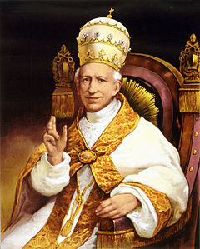
3. DOKTRYNA PAPIEŻA LEONA XIII – NAUKA SPOŁECZNA KOŚCIOŁA RZYMSKOKATOLICKIEGO, PAPIESKA NAUKA SPOŁECZNA;
LATA PONTYFIKATU: 1878-1903;
POLITYKA ZWANA AGGIORNAMENTO – UWSPÓŁCZEŚNIENIE;
1891 ROK – ENCYKLIKA RERUM NOVARUM (KONIECZNOŚĆ ZWALCZANIA NIERÓWNOŚCI KLASOWYCH ORAZ SZCZEGÓLNA OPIEKA NAD NAJUBOŻSZYMI, PRAWO ROBOTNIKÓW DO GRUPOWANIA SIĘ, POPARCIE DLA ZMIAN DEMOKRATYCZNYCH, NAWOŁYWANIE DO ZWALCZANIA RUCHU SOCJALISTYCZNEGO);
ZWOLENNIK IDEI SAMORZĄDNOŚCI – NAMAWIAŁ DO UDZIAŁU W ŻYCIU POLITYCZNYM NA SZCZEBLU LOKALNYM; ZOBOWIĄZYWAŁ RÓWNIEŻ KATOLIKÓW DO AKTYWNOŚCI NA FORUM OGÓLNOKRAJOWYM;
NAWIĄZYWAŁ DO KONCEPCJI DOBRA WSPÓLNEGO ŚW. TOMASZA Z AKWINU – POWINNO BYĆ ONO REALIZOWANE Z UWZGLĘDNIENIEM ZASADY SPRAWIEDLIWOŚCI;
UZNAŁ ZA MOŻLIWĄ DO ZAAKCEPTOWANIA KAŻDĄ WŁADZĘ POLITYCZNĄ CZY FORMĘ USTROJU PAŃSTWA, ZAINICJOWAŁ UZNANIE PRZEZ KOŚCIÓŁ NOWOCZESNEJ DEMOKRACJI.
To zdjęcie, autor: Nieznany autor, licencja: CC BY-SA

Slide 14
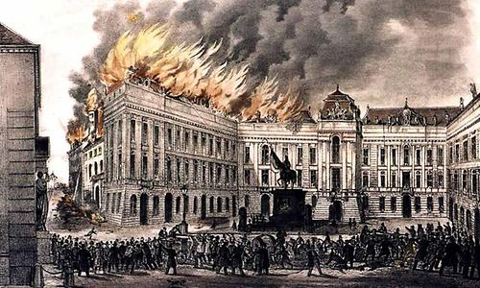
REWOLUCJE:
CELEM REWOLUCJI JEST M.IN. OBALENIE DOTYCHCZASOWEJ ADMINISTRACJI. KAŻDA REWOLUCJA JEST WALKĄ WYGRANĄ – PRZEGRANA BYŁABY JEDYNIE POWSTANIEM, A ZATEM KAŻDA REWOLUCJA BYŁA PRZYCZYNĄ OBALENIA ADMINISTRACJI.

Slide 15
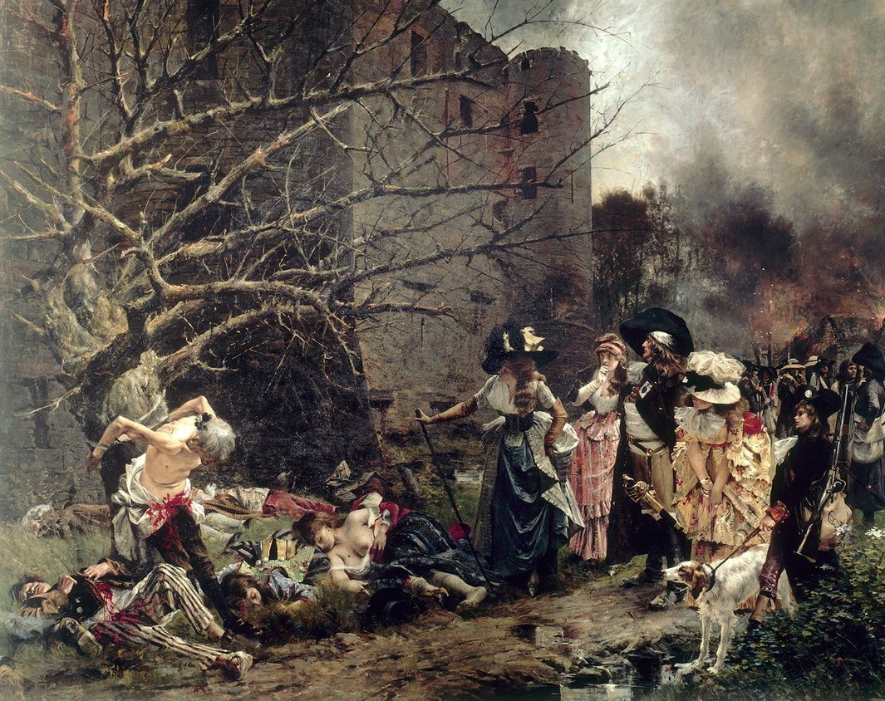
REWOLUCJA FRANCUSKA – OD 1789 R., OBALENIE MONARCHII BURBONÓW, PROKLAMOWANIE REPUBLIKI;
POCZĄTKOWO REFORMY ADMINISTRACJI TERENOWEJ – ZNIESIENIE URZĘDU INTENDENTA, FORMALNIE CZTEROSTOPNIOWY PODZIAŁ TERYTORIALNY (DEPARTAMENTY PODZIELONE NA DYSTRYKTY, KANTONY I GMINY); ZNIESIENIE PRZYWILEJÓW MIEJSKICH, OPARCIE ADMINISTRACJI NA GMINACH, TEORIA WŁADZY MUNICYPALNEJ – WOLNEJ GMINY -> WŁADZA TERENOWA WYBIERANA PRZEZ MIESZKAŃCÓW TERENU, KOLEGIALNA, NIEKONTROLOWANA PRZEZ WŁADZĘ CENTRALNĄ;
PRAWO WYBORCZE DO TERENOWYCH ORGANÓW KOLEGIALNYCH DLA OBYWATELI CZYNNYCH (PŁACĄCYCH OKREŚLONE PODATKI), MIESZKAŃCY WYBIERALI W WYBORACH BEZPOŚREDNICH WIELOOSOBOWE RADY MUNICYPALNE, A RADA ZE SWEGO GRONA BIURO Z MEREM NA CZELE.
OSOBY WYBIERANE DO PEŁNIENIA NOWYCH FUNKCJI W GMINACH NIE BYŁY ODPOWIEDNIO PRZYGOTOWANE, BRAK DOŚWIADCZENIA W KIEROWANIU SAMORZĄDEM PO LATACH ABSOLUTYZMU; NIESPRAWNOŚĆ DZIAŁAŃ;
REFORMY – DELEGOWANIE DO ORGANÓW LOKALNYCH FACHOWYCH URZĘDNIKÓW JAKO DORADCÓW, NADZORUJĄCYCH ADMINISTRACJĘ LOKALNĄ I ZMUSZAJĄCĄ DO WYKONYWANIA ZARZĄDZEŃ WŁADZ CENTRALNYCH– POCZĄTEK NADZORU WERYFIKACYJNEGO, DELEGOWANIE ZADAŃ NA SAMORZĄD;
UGRUNTOWANIE IDEI, ŻE SAMORZĄD JEST KREOWANY PRZEZ PAŃSTWO, UMACNIANIE WŁADZY SCENTRALIZOWANEJ.
To zdjęcie, autor: Nieznany autor, licencja: CC BY-SA

Slide 16
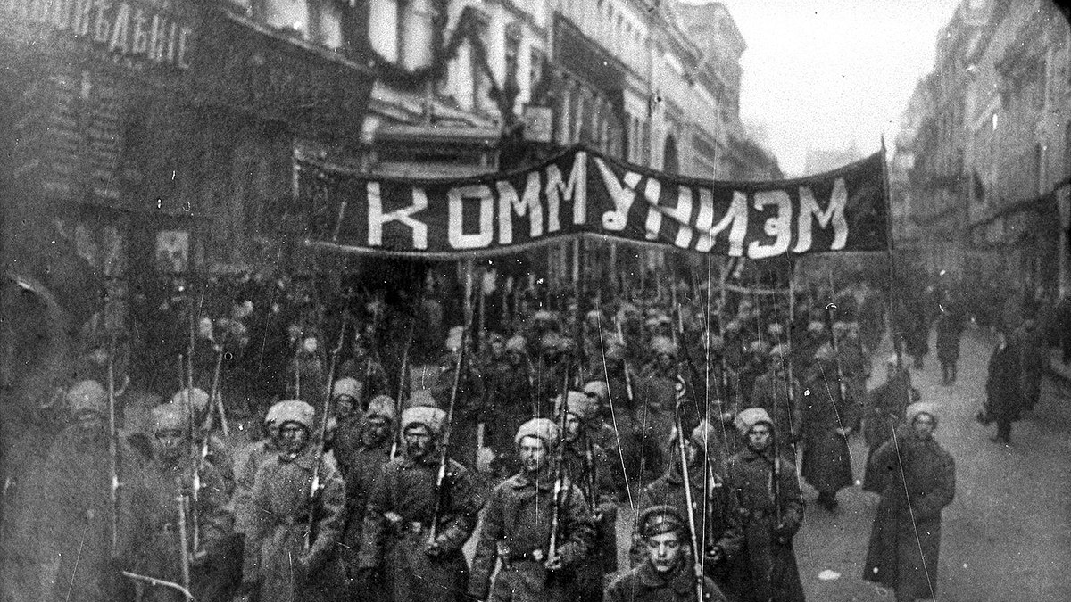
REWOLUCJA BELGIJSKA – 1830 R., ODŁĄCZENIE BELGII OD HOLANDII; W KONSEKWENCJI POWSTAŁO PAŃSTWO FEDERALNE, SKOMPLIKOWANE POD WZGLĘDEM UKŁADU I FUNKCJONOWANIA; KONSTYTUCYJNY PODZIAŁ NA CZTERY OBSZARY JĘZYKOWE: NIDERLANDZKOJĘZYCZNY (FLANDRIA), FRANCUSKOJĘZYCZNY (WALONIA), NIEMIECKOJĘZYCZNY ORAZ DWUJĘZYCZNY OBSZAR BRUKSELI.
REWOLUCJA PAŹDZIERNIKOWA – 1917 R., USTRÓJ SOCJALISTYCZNY, ZLIKWIDOWANO CAŁKOWICIE ADMINISTRACJĘ PUBLICZNĄ, ADMINISTRACJA WYŁĄCZNIE PAŃSTWOWA; DYKTATURA PROLETARIATU, CAŁKOWITE ZNISZCZENIE ADMINISTRACJI CARSKIEJ, ELIMINACJA PRZEDREWOLUCYJNYCH IDEI, WARTOŚCI I PRAW; ODRZUCENIE IDEI TRÓJPODZIAŁU WŁADZY, CENTRALIZACJA, SYSTEM RAD; ZNIESIENIE WŁASNOŚCI PRYWATNEJ, WSZYSTKO ZOSTAŁO PRZEJĘTE PRZEZ PAŃSTWO.
To zdjęcie, autor: Nieznany autor, licencja: CC BY-SA

Slide 17
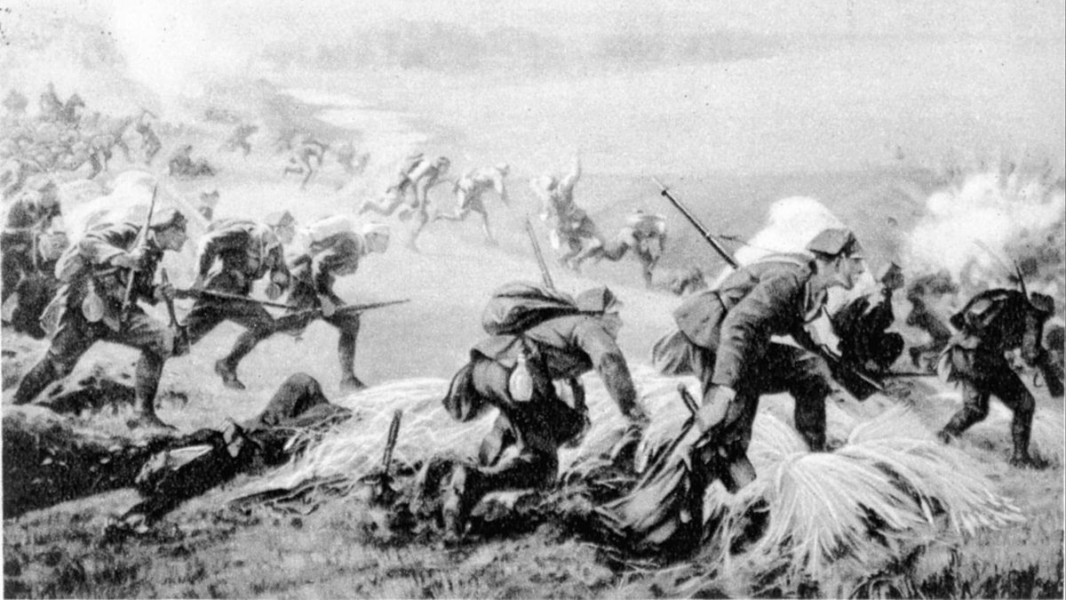
WOJNY:
WOJNY WZMACNIAJĄ INGERENCJĘ ADMINISTRACJI – ICH ZORGANIZOWANIE WYMAGA M.IN. ŚRODKÓW MATERIALNYCH, OSOBOWYCH, DZIAŁAŃ WŁADCZYCH PODEJMOWANYCH W IMIENIU PAŃSTWA, A WSPÓŁCZEŚNIE TAKŻE PODSTAWY PRAWNEJ.
ADMINISTRACJA PAŃSTWOWA POSZERZA ZNACZĄCO SWOJE KOMPETENCJE.
MOŻLIWE JEST WPROWADZENIE STANU SPECJALNEGO, MOŻLIWA JEST ZMIANA STATUSU CZĘŚCI OBYWATELI – ORGANIZOWANIE POBORU; OGRANICZENIA W PRZEMIESZCZANIU SIĘ, REGLAMENTACJA ŻYWNOŚCI I INNYCH SFER ŻYCIA OBYWATELI.
W PRZYPADKU PRZEGRANEJ WOJNY – FUNKCJE PRZEJMUJE ADMINISTRACJA NAJEŹDŹCY I OKUPANTA, CZĘSTO PRZY UŻYCIU BRUTALNYCH METOD I SPOSOBÓW POSTĘPOWANIA W STOSUNKU DO NARODU ZAJĘTEGO PAŃSTWA.
PO WOJNIE – CZAS NA ODBUDOWĘ, NAD KTÓRYM ADMINISTRACJA PAŃSTWA SPRAWUJE NADZÓR; ZADBANIE O DALSZY ROZWÓJ; POMOC DLA INNYCH PAŃSTW POSZKODOWANYCH PRZEZ WOJNĘ, POMOC W ODBUDOWIE; PODEJMOWANIE WSPÓLNYCH INICJATYW - NP. ONZ, RADA EUROPY.
To zdjęcie, autor: Nieznany autor, licencja: CC BY-SA

Slide 18
Stan wojenny: jeden z konstytucyjnych stanów nadzwyczajnych (obok stanu wyjątkowego i stanu klęski żywiołowej), polegający na przejęciu administracji przez wojsko.
Art. 229.
W razie zewnętrznego zagrożenia państwa, zbrojnej napaści na terytorium Rzeczpospolitej Polskiej lub gdy z umowy międzynarodowej wynika zobowiązanie do wspólnej obrony przeciwko agresji, Prezydent Rzeczypospolitej na wniosek Rady Ministrów może wprowadzić stan wojenny na części albo na całym terytorium państwa.

Slide 19
UWARUNKOWANIA WSPÓŁCZESNE
EKONOMICZNE
INTERES PUBLICZNY I INTERES SPOŁECZNY
POLITYCZNE
TECHNICZNE
ORGANIZACJA I ZARZĄDZANIE
ZARZĄDZANIE PUBLICZNE

Slide 20

EKONOMICZNE
MATERIALNE MOŻLIWOŚCI PAŃSTWA I SAMORZĄDU TERYTORIALNEGO – NIE ZALEŻĄ WYŁĄCZNIE OD FAKTYCZNIE POSIADANYCH ŚRODKÓW FINANSOWYCH, ALE OD PRZYJĘTYCH ROZWIĄZAŃ EKONOMICZNYCH; OSIĄGNIĘCIE PEWNEGO ZADOWALAJĄCEGO STOPNIA ZASPOKOJENIA POTRZEB SPOŁECZNYCH NIE OZNACZA, ŻE ZOSTANIE ON UTRZYMANY – SYTUACJA ZMIENIA SIĘ, JEST DYNAMICZNA; ZNACZENIE MA ILOŚĆ ŚRODKÓW PRZEKAZYWANYCH NA INWESTYCJE I KONSUMPCJĘ ORAZ PODMIOTY, KTÓRE ŚRODKAMI TYMI DYSPONUJĄ;
ODDZIAŁYWANIE MOŻLIWOŚCI MATERIALNYCH UE, NA ILOŚĆ ŚRODKÓW PRZEKAZYWANYCH Z BUDŻETU UE MAJĄ WPŁYW RELACJE FINANSOWE Z UNIĄ.

Slide 21
INTERES PUBLICZNY/INTERES SPOŁECZNY
Wynika z faktu, że administracja ma pełnić rolę służebną w stosunku do obywatela;
Wartości zawsze zewnętrzne w stosunku do administracji; administracja ma zadania i kompetencje, ale nie ma własnych interesów, realizuje ona określone interesy, ale cudze;
Dobro człowieka jest podstawowym celem działania administracji, wszystkie przedsięwzięcia państwa i samorządu są zorientowane na ludzi;
3 podstawowe kategorie interesów: interes publiczny (społeczny), państwowy i indywidualny;
Interes społeczny – dający się potencjalnie odnieść do wielu niezindywidualizowanych adresatów traktowanych jako wspólny podmiot; ma sprzyjać realizacji interesu indywidualnego, nigdy odwrotnie;
Wynika z faktu życia w grupie społecznej.

Slide 22
POLITYCZNE
Polityka – aprobowany przez organy państwowe i samorządowe system pozaprawnych i postulatywnych wypowiedzi o tym, jak, gdzie i kiedy korzystać z materialnych i organizacyjnych możliwości państwa i samorządów terytorialnych.
Podział na politykę w administracji i politykę wobec administracji.

Slide 23
Polityka może stanowić o wyborze kierunku rozwoju społecznego lub gospodarczego państwa, ustalaniu priorytetów w sytuacji braku materialnych lub organizacyjnych możliwości państwa;
Wpływa na stan ingerencji w obrębie prawa, decyduje o jego treści.

Slide 24
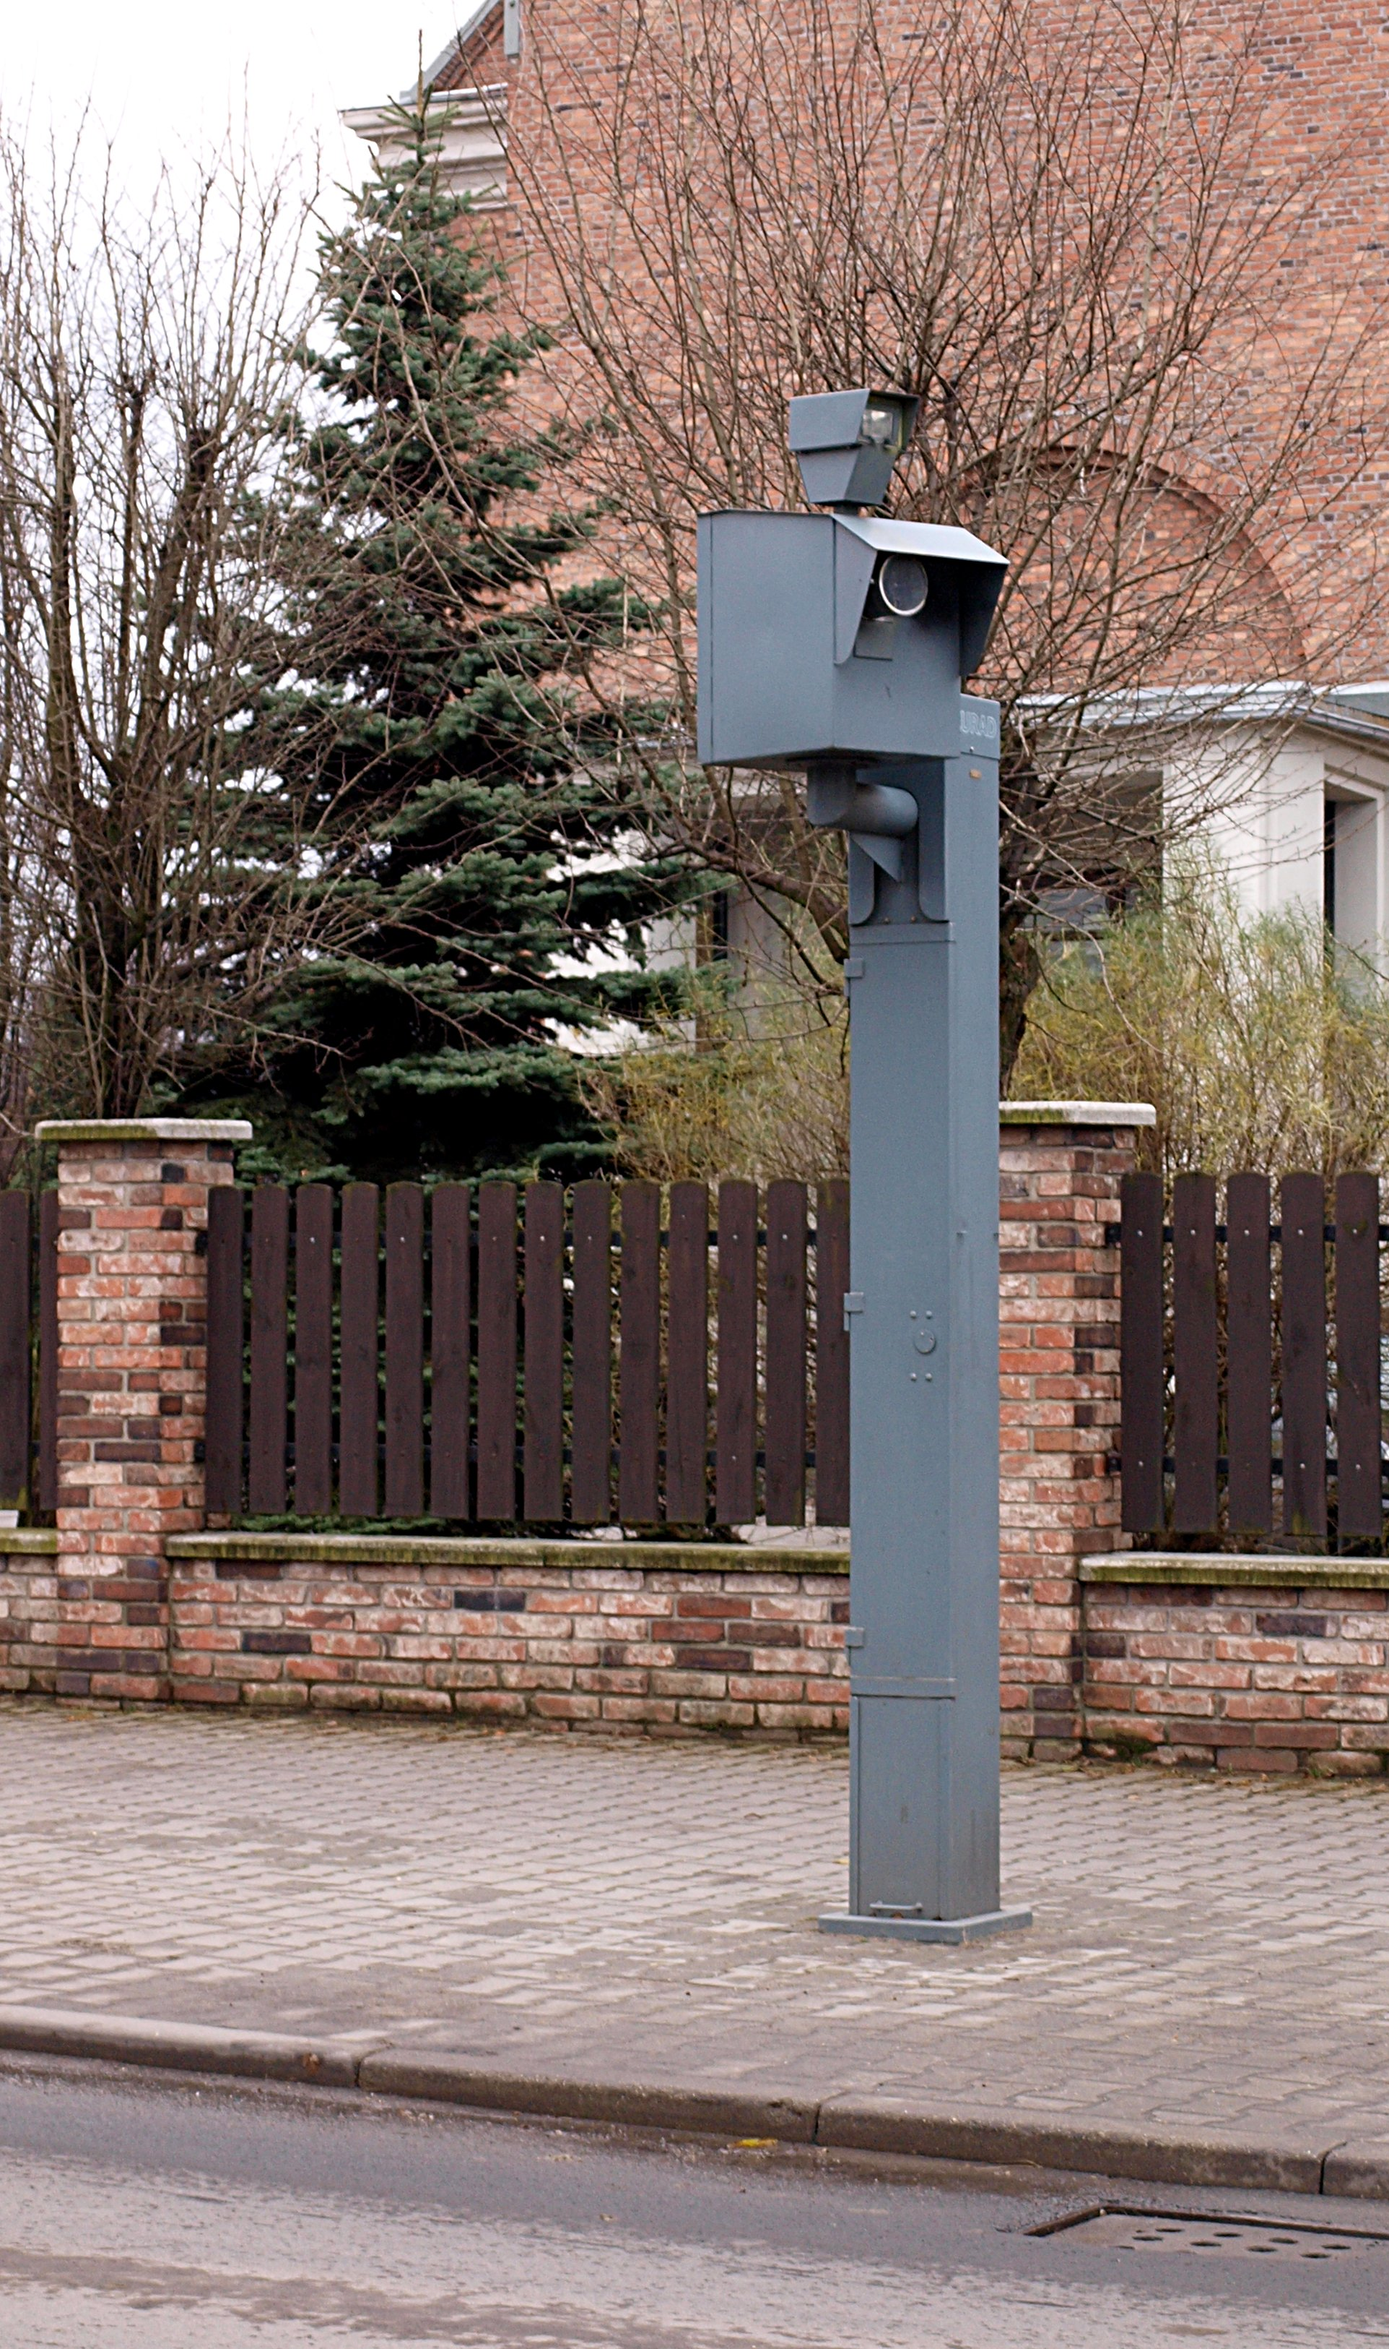
TECHNICZNE
POSTĘP TECHNICZNY OZNACZA ZASTĘPOWANIE PRZEZ URZĄDZENIA ELEKTRONICZNE DOTYCHCZASOWYCH CZYNNOŚCI (LUB ICH WYDZIELONYCH ELEMENTÓW SKŁADOWYCH) PRACOWNIKA ADMINISTRACJI;
(ZAPEWNIENIE DOSTĘPU DO INFORMACJI, POSTĘP TECHNICZNY, URZĄDZENIA ELEKTRONICZNE, E-ADMINISTRACJA, SMART ADMINISTRATION, KOMPUTERYZACJA, FOTORADARY);
ŁĄCZĄ SIĘ W UWARUNKOWANIAMI FINANSOWYMI.
To zdjęcie, autor: Nieznany autor, licencja: CC BY-SA

Slide 25
ORGANIZACJA I ZARZĄDZANIE
(NAUKA ORGANIZACJI I ZARZĄDZANIA)
NAUKOWE ZARZĄDZANIE TAYLORA;
BIUROKRACJA WEBERA;
EKSPERYMENTY W HAWTHORNE – ZNACZENIE STOSUNKÓW SPOŁECZNYCH, GRUPA NIEFORMALNA;
PODEJŚCIE SYTUACYJNE.

Slide 26
ZARZĄDZANIE PUBLICZNE
ODRZUCENIE TRADYCYJNEGO (BIUROKRATYCZNEGO) MODELU ADMINISTRACJI PUBLICZNEJ,
KSZTAŁTOWANIE JEJ WEDŁUG LOGIKI BIZNESU PRYWATNEGO, KTÓRY JEST BARDZIEJ EFEKTYWNY.

Slide 27
ZARZĄDZANIE PUBLICZNE
ORGAN ADMINISTRACYJNY PEŁNI FUNKCJE MENEDŻERSKIE
RYNEK USŁUG PUBLICZNYCH
ORGAN TROSZCZY SIĘ O ZYSK EKONOMICZNY
RELACJE ORGAN-OBYWATEL ZASTĄPIONE GRĄ RYNKOWĄ
OBYWATEL JAKO KLIENT/ KONSUMENT
PRODUKTY I USŁUGI WYSOKIEJ JAKOŚCI, RACZEJ ODPŁATNE
ZADANIA PUBLICZNE JAKO USŁUGI PUBLICZNE
ORIENTACJA NA WYNIKI
MECHANIZMY KONKURENCYJNE – OUTSOURCING
PRYWATYZACJA
ZACHĘCANIE DO INICJATYWY, KREATYWNOŚCI URZĘDNIKÓW

